Slide 1


A kormányzás új lehetőségei az európai területi együttműködésben: a magyar határrégiók együttműködésének jogi keretei az új európai kohéziós politikában Fejes Zsuzsanna egyetemi docens Nemzeti Közszolgálati Egyetem KTK, Szegedi Tudományegyetem ÁJK
A MAGYAR REGIONÁLIS TUDOMÁNYI TÁRSASÁG
XI. VÁNDORGYŰLÉSE
Az új európai kohéziós politika
Kaposvár, 2013. november 21–22.
A kutatás a TÁMOP 4.2.4.A/2-11-1-2012-0001 Nemzeti Kiválóság Program című
kiemelt projekt keretében zajlott. A projekt az Európai Unió támogatásával, az
Európai Szociális Alap társfinanszírozásával valósul meg.

Slide 2
Európai területi kohézió
Hipotézis
A határon átnyúló – mind a helyi, a regionális, és a nemzetek közötti – együttműködések csak akkor tudják betölteni valódi szerepüket, ha létezik egy olyan jogi és közigazgatási környezet, amely képes a különböző jogrendszerek és közigazgatási kompetenciák összehangolására.
Alkalmas eszköz: az EU jogalkotásában az 1082/2006/EK rendelettel szabályozott EGTC (European Grouping for Territorial Cooperation)
Az együttműködés vizsgálatának lehetőségei – 3 síkon:
Az új európai kohéziós politika jogi keretei
Európai területi együttműködések intézményesülésének gyakorlata és tapasztalatai (EGTC/ETT)
A kormányzás új lehetőségei az európai területi együttműködésben – többszintű kormányzás „multi-level governance”

Slide 3
Kohéziós politika jogszabálycsomag I.
Az Európai Bizottság 2011. október 6-án (azóta többször módosított) jogalkotási javaslatokat fogadott el a 2014 és 2020 közötti időszakra vonatkozó kohéziós politikáról.
2013. november 19-én az Európai Parlament megszavazta az EU 2014–2020 közötti időszakra vonatkozó többéves pénzügyi keretét. Az Európai Parlament egyetértése azt jelenti, hogy a Tanács a közeli hetekben véglegesen jóváhagyhatja a programot. Ezzel lezárulnak a bizottsági javaslatok 2011. június 29-i előterjesztése óta, immár két és fél éve folyó intenzív tárgyalások.
Az új Rendeletek várhatóan 2014-ben lépnek hatályba.
Az Európai Regionális Fejlesztési Alap, az Európai Szociális Alap, a Kohéziós Alap, az Európai Mezőgazdasági Vidékfejlesztési Alap és az Európai Halászati Alap működésére vonatkozó Közös Előírások - COM(2013) 246 final Brüsszel, 2013.4.22.
Európai Területi Együttműködés - COM(2011) 611 final/2 Brüsszel, 2012.03.14.
Európai Területi Együttműködési Csoportosulás - COM(2011) 610 final/2 Brüsszel, 2012.3.14.

Slide 4
Kohéziós politika jogszabálycsomag II.
A közös Rendelet valamennyi alap közös általános szabályait fekteti le először:
partnerség,
többszintű kormányzás,
vonatkozó európai uniós és nemzeti szabályoknak való megfelelés,
férfiak és nők közti egyenlőség propagálása és
a fenntartható fejlődés
A tervezet három régiótípust nevez meg.
Alapelve: „beruházás valamennyi uniós régióba és a támogatás szintjének és a nemzeti hozzájárulás mértékének (társfinanszírozási arány) hozzáigazítása az egyes régiók fejlettségi szintjéhez”:
Kevésbé fejlett régiók (GDP < az EU-27 átlagának 75%-a)
Átmeneti régiók (GDP az EU-27 átlagának 75%–90%-a között)
Fejlettebb régiók (GDP > az EU-27 átlagának 90%-a)

Slide 5
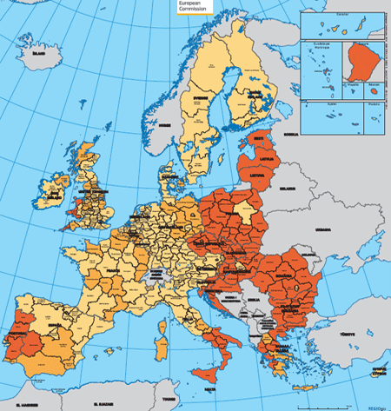
Kohéziós politika - támogathatóság
Forrás: Európai Bizottság, Inforégió, 2013. http://ec.europa.eu/regional_policy/what/future/eligibility/index_hu.cfm

Slide 6
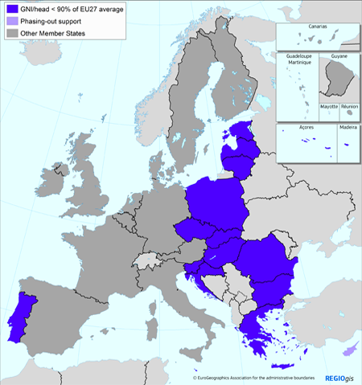
Kohéziós politika - támogathatóság
Forrás: Európai Bizottság, Inforégió, 2013. http://ec.europa.eu/regional_policy/what/future/eligibility/index_hu.cfm

Slide 7
Az európai területi együttműködés (ETE) rendelet tervezet
A kohéziós politika önálló célkitűzése marad 2013 után is, amelyet az Európai Regionális Fejlesztési Alap (ERFA) finanszíroz, azonban a programok specifikumai miatt külön rendelet szabályozza.
Az európai területi együttműködési programok három kategóriába sorolhatóak:
határokon átívelő együttműködés – a közös határ két oldalán található régiók és helyi hatóságok közötti hálózatok (a ilyenek például az infrastruktúra, oktatás, egészségügy) és a határ menti terület még feltáratlan növekedési lehetőségeinek elősegítése.
transznacionális együttműködés – olyan projektek finanszírozása, amelyek tagállami, regionális és helyi hatóságok közreműködésével integrált területfejlesztési intézkedések révén valósulnak meg nagyobb kiterjedésű földrajzi területen
Interregionális együttműködési programok – tematikus célkitűzésekkel (innovációval, energiahatékonysággal, városfejlesztéssel), valamint város-vidék kapcsolatokat magában foglaló városfejlesztéssel kapcsolatos tapasztalatcsere ösztönzése.

Slide 8
 | Cohesion Fund | Less Developed Regions | Transition Regions | More Developed Regions | Outermost and northern sparsely populated regions | European Territorial Cooperation |  | Youth Employment Initiative (additional allocation) | Subtotal excl Rural and EMFF | Rural Development | EMFF | Total
 |  |  |  |  |  | Cross-Border Cooperation | Transnational Cooperation
BE | - | - | 1 039,7 | 938,6 | - | 219,0 | 44,2 | 42,4 | 2 283,9 | 551,8 | 41,7 | 2 877,5
BG | 2 278,3 | 5 089,3 | - | - | - | 134,2 | 31,5 | 55,2 | 7 588,4 | 2 338,8 | 88,1 | 10 015,3
CZ | 6 258,9 | 15 282,5 | - | 88,2 | - | 296,7 | 43,0 | 13,6 | 21 982,9 | 2 170,3 | 31,1 | 24 184,3
DK | - | - | 71,4 | 255,1 | - | 204,2 | 22,7 | - | 553,4 | 629,4 | 208,4 | 1 391,1
DE | - | - | 9 771,5 | 8 498,0 | - | 626,7 | 338,7 | - | 19 234,9 | 629,4 | 219,6 | 20 083,8
EE | 1 073,3 | 2 461,2 | - | - | - | 49,9 | 5,5 | - | 3 590,0 | 725,886558 | 101,0 | 4 416,8
IE | - | - | - | 951,6 | - | 150,5 | 18,3 | 68,1 | 1 188,6 | 2 190,0 | 147,6 | 3 526,1
EL | 3 250,2 | 7 034,2 | 2 306,1 | 2 528,2 | - | 185,3 | 46,4 | 171,5 | 15 521,9 | 4 196,0 | 388,8 | 20 106,6
ES | - | 2 040,4 | 13 399,5 | 11 074,4 | 484,1 | 430,0 | 187,6 | 943,5 | 28 559,5 | 8 290,8 | 1 161,6 | 38 011,9
FR | - | 3 407,8 | 4 253,3 | 6 348,5 | 443,3 | 824,7 | 264,6 | 310,2 | 15 852,5 | 9 909,7 | 588,0 | 26 350,2
HR | 2 559,5 | 5 837,5 | - | - | - | 127,8 | 18,3 | 66,2 | 8 609,4 | 2 325,2 | 252,6 | 11 187,2
IT | - | 22 324,6 | 1 102,0 | 7 692,2 | - | 890,0 | 246,7 | 567,5 | 32 823,0 | 10 429,7 | 537,3 | 43 790,0
CY | 269,5 | - | - | 421,8 | - | 29,5 | 3,3 | 11,6 | 735,6 | 132,2 | 39,7 | 907,6
LV | 1 349,4 | 3 039,8 | - | - | - | 84,3 | 9,3 | 29,0 | 4 511,8 | 969,0 | 139,8 | 5 620,6
LT | 2 048,9 | 4 628,7 | - | - | - | 99,9 | 13,9 | 31,8 | 6 823,1 | 1 613,1 | 63,4 | 8 499,6
LU | - | - | - | 39,6 | - | 18,2 | 2,0 | - | 59,7 | 100,6 | - | 160,3
HU | 6 025,4 | 15 005,2 | - | 463,7 | - | 320,4 | 41,4 | 49,8 | 21 905,9 | 3 455,3 | 39,1 | 25 400,3
MT | 217,7 | - | 490,2 | - | - | 15,3 | 1,7 | - | 725,0 | 99,0 | 22,6 | 846,6
NL | - | - | - | 1 014,6 | - | 321,8 | 67,9 | - | 1 404,3 | 607,3 | 101,5 | 2 113,1
AT | - | - | 72,3 | 906,0 | - | 222,9 | 34,4 | - | 1 235,6 | 3 937,6 | 7,0 | 5 180,2
PL | 23 208,0 | 51 163,6 | - | 2 242,4 | - | 543,2 | 157,3 | 252,4 | 77 567,0 | 10 941,2 | 531,2 | 89 039,4
PT | 2 861,7 | 16 671,2 | 257,6 | 1 275,5 | 115,7 | 78,6 | 43,8 | 160,8 | 21 465,0 | 4 057,8 | 392,5 | 25 915,3
RO | 6 935,0 | 15 058,8 | - | 441,3 | - | 364,0 | 88,7 | 106,0 | 22 993,8 | 8 015,7 | 168,4 | 31 177,9
SI | 895,4 | 1 260,0 | - | 847,3 | - | 54,5 | 8,4 | 9,2 | 3 074,8 | 837,8 | 24,8 | 3 937,4
SK | 4 168,3 | 9 483,7 | - | 44,2 | - | 201,1 | 22,3 | 72,2 | 13 991,7 | 1 890,2 | 15,8 | 15 897,7
FI | - | - | - | 999,1 | 305,3 | 139,4 | 21,9 | - | 1 465,8 | 2 380,4 | 74,4 | 3 920,6
SE | - | - | - | 1 512,4 | 206,9 | 304,2 | 38,1 | 44,2 | 2 105,8 | 1 745,3 | 120,2 | 3 971,2
UK | - | 2 383,2 | 2 617,4 | 5 767,6 | - | 612,3 | 253,3 | 206,1 | 11 839,9 | 2 580,2 | 243,1 | 14 663,2
Interregional cooperation |  |  |  |  |  |  |  |  | 571,6 |  |  | 571,6
Urban innovative actions |  |  |  |  |  |  |  |  | 371,9 |  |  | 371,9
Technical assistance |  |  |  |  |  |  |  |  | 1 217,6 | 238,9 |  | 1 456,5
EU28 | 63 399,7 | 182 171,8 | 35 381,1 | 54 350,5 | 1 555,4 | 7 548,4 | 2 075,0 | 3 211,2 | 351 854,2 | 95 577,1 | 5 749,3 | 453 180,6
Forrás: Európai Bizottság, Inforégió, 2013. http://ec.europa.eu/regional_policy/what/future/eligibility/index_hu.cfm

Slide 9
ETE rendelet tervezet
Új elemként jelenik meg a
tematikus koncentráció,
az Európa 2020 Stratégia céljaival való szoros kapcsolat,
a beruházások megnövelt eredményorientációja és
a területiség.
Megmarad az Unió külső határainál zajló együttműködéseket segítő Európai Szomszédsági Eszköz (ENI) és Előcsatlakozási támogatási eszköz (IPA)
Két új eszközt jelenik meg a kohéziós források hatékonyabb felhasználása érdekében :
Helyi közösségi részvételen alapuló helyi fejlesztési kezdeményezések (Communitiy-led local development - CLLD) megvalósíthatók határ menti programok keretében is. (Ez nem más, mint a LEADER kezdeményezés beépítése a kohéziós politikába)
Integrált Területi Beruházásokra (Integrated Territorial Investment - ITI) szintén lesz lehetőség, amennyiben az együttműködési program részét képezi.
integrált fejlesztések speciális végrehajtási módját jelenti.
segítségével több operatív program, különböző prioritási tengelyeinek támogatásai kombinálhatók az egy adott terület specifikus igényeihez illeszkedő integrált beruházások megvalósíthatósága érdekében.
az ITI menedzsmentjére és végrehajtására ETT-t vagy egyéb jogi személyiséget lehet kijelölni, amelyet valamely résztvevő ország jogrendje alatt hoztak létre.

Slide 10
EGTC-k az EU-ban
Jelenleg az EU-ban közel 40 működő EGTC van és több tucat van alakulóban
Földrajzilag négy legaktívabb tagállamcsoport:
Magyarország, Szlovákia, Románia: 14 EGTC
Spanyolország, Franciaország, Portugália: 8 EGTC
Franciaország, Belgium, Németország: 5 EGTC
Földközi-tenger medencéje
Funkcióik szerint a következő csoportokba sorolhatók:
Politikai fejlesztésre, stratégia kialakítására, valamint az Európa 2020 stratégiához köthető tevékenységekre irányuló átfogó kezdeményezések: megkísérlik felfedezni és megszilárdítani a kormányzás és a kohézió új módjait.
Európai területi együttműködési programok kezelése: egy EGTC egy határokon átnyúló, többoldalú együttműködési program irányító hatóságaként működik.
Közszolgáltatások nyújtása: ilyen a „Cerdanyai kórház” EGTC egy kórházat működtet
Forrás: Monitoring Report, Régiók Bizottsága, 2012.

Slide 11
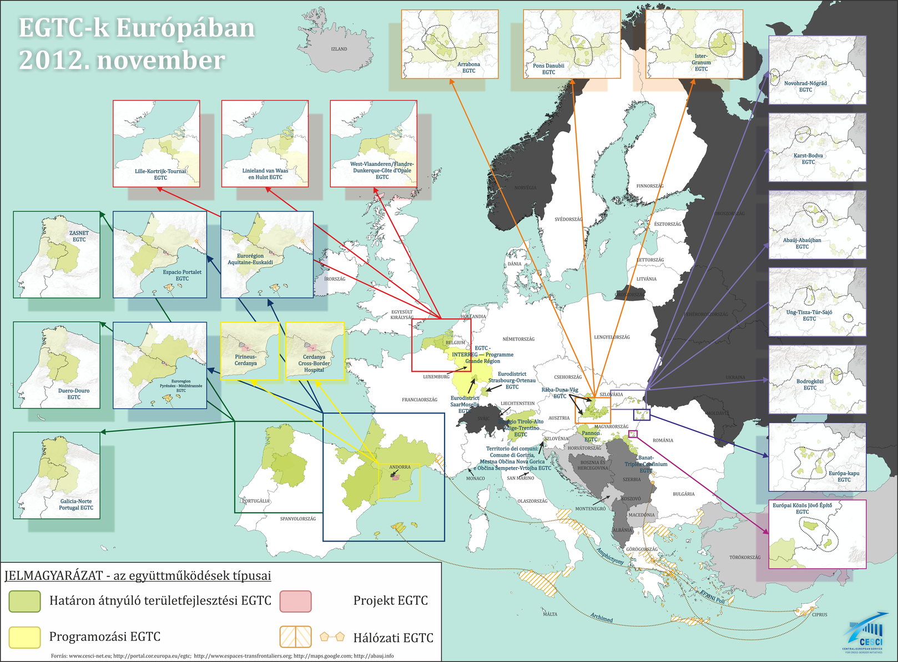
Forrás: CESCI, 2012.

Slide 12
Európai Területi Együttműködési Csoportosulás (EGTC) rendelet tervezet
Az Európai Bizottság 2011 júliusában nyújtotta be jelentését a Tanácsnak és az Európai Parlamentnek az 1082/2006/EK EGTC Rendelet alkalmazásról
Ebben számos hiányosságról és alkalmazási nehézségről számolt be
Tagállamok késedelmesen vagy egyáltalán nem alkották meg nemzeti EGTC szabályozásukat
Nemzeti hatóságok nem tartották be a 3 hónapos jóváhagyási határidőt
Gondot okozott a helyi és regionális hatóságok eltérő státusa a határ két oldalán
A javaslat filozófiájának 3 kulcsszava:
Folytonosság: az EGTC alaptermészetén a jövőben nem kell változtatni, a már létező EGTC-k meglévő Alapszabályuk alapján működnek.
Átláthatóság: az EGTC-rendelet azért kerül módosításra, hogy illeszkedjen az azóta hatályba lépett Lisszaboni Szerződés rendelkezéseihez; egyszerűsítse és egyértelművé tegye a tagállamok eltérő jogi és közigazgatási szabályainak alkalmazását; valamint szélesebb körű átláthatóságot és kommunikációt tegyen lehetővé a további, új EGTC-k alapításához és működéséhez.
Rugalmasság: a csoportosulások tevékenységének kiterjesztése a területi együttműködés bármely területére továbbá a jogi alap megteremtése harmadik országok hatóságainak tagként való részvételére.

Slide 13
EGTC rendelet tervezet II.
Fontosabb rendelkezések és módosítások:
Alkalmazandó jog: székhely szerinti tagállam joga, egységes jogi személyiség
Harmadik államok csatlakozásának megkönnyítése
lehetőség, hogy egy tagállam és egy harmadik állam jogalanya(i) között is létrejöhet EGTC
elég ha egy résztvevő (székhely) tagállam és a harmadik állam között van bilaterális megállapodás, nem kell, hogy összes tagállammal legyen
Jóváhagyási eljárás egyszerűsítése
Jóváhagyási határidő meghosszabbítása 3 hónapról 6 hónapra, hallgatólagos (automatikus) jóváhagyás bevezetése, ha hatóság nem válaszol 6 hónap után
EGTC-re vonatkozó felelősségi szabályok szigorítása
korlátolt felelősségű EGTC-től kockázat alapú biztosítást, illetve egyéb ehhez hasonló garanciavállalást lehet majd követelni

Slide 14
EGTC rendelet tervezet hatása a magyar EGTC/ETT-kre
A már működő magyar EGTC/ETT-ket nem érinti az új Rendelet
A módosítások egyszerűsítik a jóváhagyási eljárást
Minden fontosabb rendelkezésnek az Egyezményben kell lennie => hatóság ezt vizsgálja elsősorban, módosítás esetén is
Új tagok felvétele esetén csak székhely szerinti tagállam általi jóváhagyás szintén gyorsítja a csatlakozási eljárást (ha olyan tagállamból származik, ahonnan már van tag)
Harmadik tagállamok csatlakozásának megkönnyítése
Szerbia és Ukrajna viszonylatában megkönnyíti a csatlakozást
Ezentúl lehet ETT-t létrehozni csak magyar-szerb vagy magyar-ukrán tagokkal
Elegendő lehet, ha Szerbia ratifikálja a Madridi Keretegyezményt és/vagy Kiegészítő Jegyzőkönyveit (Ukrajna már megtette)
ETT lehetőségei 2014-2020 között kibővülnek
Új programozási időszak kezdete – új források
ETE programokban egyszerre valósítják meg a határon átnyúló jelleget
Alkalmasak ITB menedzsmenti feladatainak ellátására

Slide 15
EGTC/ETT tapasztalatok Magyarországon I.
Jelenleg magyar részvétellel működik az EU-ban a legtöbb ETT
Összesen 15, ebből 12-nek van a székhelye Magyarországon
Legaktívabb határszakasz: magyar-szlovák: 10 ETT (8 magyar és 2 szlovák székhelyű)
Magyar-román határszakaszon: 3 ETT, 1 ETT magyar-szlovén tagokkal, továbbá 1 hálózati típusú ETT – EUKN EGTC, hágai központtal (ebben magyar tag a BM)
Cél: eddig „hiányzó” határszakaszokon is alakuljon ETT, elsősorban osztrák és horvát határ mentén
Ukrajna és Szerbia: harmadik államok => több feltételnek kell megfelelniük (csak létező ETT-hez csatlakozhatnak + nemzetközi megállapodásnak vagy nemzeti joguknak szabályozniuk kell ETT-ket)
Számos sikeres projekt
Főleg a HU-SK, HU-RO ETE Programból
pl.:Ister-Granum, Abaúj Abaújban, Pons Danubii, Bánát-Triplex
Novohrad-Nógrád Geopark egyedülálló az EU-ban
Problémát jelent azonban az ETT-k számára a saját forrás megszerzése, önfenntartásuk - A magyar Kormány 2011 óta a központi költségvetésből pályázatot ír ki a hazai ETT-k számára, hogy hozzájáruljon alapítási és működési költségeik fedezéséhez, ezzel is elősegítve azok gyarapodását és fenntartható működését

Slide 16
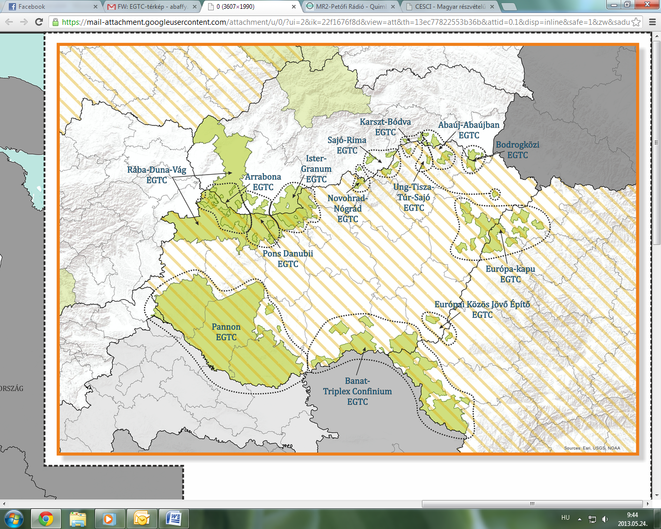
ETT-k Magyarországon Forrás: KIM, 2013.

Slide 17
Felkészülés a 2014-2020 időszakra I.
Jogi háttér:
2007. évi XCIX. törvény az európai területi együttműködési csoportosulásról
Az európai területi együttműködései csoportosulással kapcsolatos jóváhagyási eljárás részletes szabályairól szóló 16/2010 (XII.15.) KIM rendelet
Új kohéziós jogszbálycsomaghoz kapcsolódóan:
1449/2012 (X.16) Korm.határozat a Széchenyi Programiroda Nonprofit Korlátolt Felelősségű Társaság tulajdonosi joggyakorlójának és feladatainak megváltoztatásáról, összefüggésben az Európai Unió 2014-20 közötti költségvetési időszakára való felkészülés kormányzati feladatairól
1520/2012 (XI.28) Korm.határozat az Európai Területi Együttműködés célkitűzése keretében az Európai Unió 2014-2020-as költségvetési időszakában megvalósuló határ menti és transznacionális programok előkészítésével kapcsolatos feladatok meghatározásáról
1034/2013 (II.1) Korm.határozat a 2014-2020-as programozási időszakban az Európai Területi Együttműködési Programok intézményrendszerével és tervezésével kapcsolatos felelősségi rend, feladatok és tárgyalási mandátum kialakításáról
Forrás: KIM, 2013.

Slide 18
Felkészülés a 2014-2020 időszakra II.
Magyarország részvételével az alábbi, a 2014-2020-as költségvetési időszakban megvalósuló programok tervezése kezdődött meg:
Határon átnyúló együttműködések:
Magyarország és Szlovákia között megvalósuló határon átnyúló együttműködés
Magyarország és Románia között megvalósuló határon átnyúló együttműködés ·
Magyarország és Horvátország között megvalósuló határon átnyúló együttműködés
Magyarország és Szerbia között megvalósuló IPA határon átnyúló együttműködés
Magyarország, Szlovákia, Románia és Ukrajna között megvalósuló ENI határon átnyúló együttműködés
Ausztria és Magyarország között megvalósuló határon átnyúló együttműködés
Szlovénia és Magyarország között megvalósuló határon átnyúló együttműködés
Transznacionális együttműködések:
Duna transznacionális program
Közép-Európa transznacionális program
Interregionális együttműködések:
· INTERREG VC interregionális program
· ESPON program
· URBACT program
Forrás. KIM, 2013.

Slide 19
A kormányzás új lehetőségei az európai területi együttműködésben – többszintű kormányzás
Nyilatkozat a Római Szerződések
aláírásának 50. évfordulója alkalmából, Berlin, 2007. március 25.
„Számos olyan cél van, amelyet külön-külön nem, csak közösen érhetünk el. A megoldandó feladatok megoszlanak az Európai Unió, a tagállamok, valamint regionális és helyi önkormányzataik között.”

Slide 20
Az Európai Bizottság 2001. évi jó kormányzásról szóló Fehér Könyve
az „európai kormányzás” fogalma mindazon szabályokra, eljárásokra és magatartásra vonatkozik, amelyek befolyásolják az európai szinten történő hatalomgyakorlást, különösen a nyitottság, a részvétel, az elszámoltathatóság, az eredményesség és a koherencia tekintetében
elsődlegesen politikai akarattal, újfajta kommunikációs eljárásokkal, a helyi és regionális önkormányzatok, valamint a civil társadalom minél szélesebb körű részvételével
a „jó kormányzás” magában hordozza a szubszidiaritás és az arányosság elvét is, és felhívja a figyelmet a közösségi intézmények szerepének, céljának és felelősségének újradefiniálására ezen elveknek megfelelően a közjó elérése érdekében
(Az Európai Bizottság Fehér Könyve az európai kormányzásról. COM (2001) 0428 final. European governance - A white paper. OJ C 287 12.10.2001. )

Slide 21
Az Európai Parlament 2008. évi jelentése a nemzeti és regionális szintű kormányzásról és partnerségről
a kormányzás egy gyakran centralizált, mégis a – földrajzi vagy akár ágazati – megosztottsággal jellemezhető rendszertől egy olyan rendszer felé halad, amely több szinten is egyre inkább integrált
tiszteletben tartva az egyes tagállamok intézményi kereteit, a hatáskörök megosztását és a szubszidiaritás elvét, az európai intézmények ösztönözhetik a jobbítási folyamatot a kormányzás minden szintjén, legyen az közösségi, nemzeti, regionális vagy helyi
a kormányzás új módszerei nem helyettesítik a hatáskörökkel és költségvetéssel rendelkező (európai, nemzeti, regionális és helyi) közintézményeket, hanem lehetőséget biztosítanak nekik arra, hogy saját politikáikat az ugyanazon kérdéskörben érdekelt, valamennyi (köz- és magán-) szereplővel koherenciában valósíthassák meg
(Az Európai Parlament jelentése a nemzeti és regionális szintű kormányzásról és partnerségről, valamint a regionális politika terén projektek megalapozásáról. T2008/2064(INI)Commission (REGI) Regionális Fejlesztési Bizottság. Előadó: Jean Marie Beaupuy. A6-0356/2008, 2008.9.17.)

Slide 22
Az EU Régiók Bizottsága 2009. évi Fehér Könyve a többszintű kormányzásról
a többszintű kormányzást az Unió, a tagállamok, valamint a regionális és helyi önkormányzatok partnerségen alapuló összehangolt cselekvéseként fogja fel
a különböző érintett hatalmi szintek megosztott felelősségét vonja maga után, valamint a demokratikus legitimitás valamennyi forrására és a különböző bevont szereplők reprezentativitására támaszkodik
a többszintű kormányzás horizontális és vertikális dimenzióval rendelkező dinamikus folyamat, amelyben
vertikálisan a területi önkormányzatok, illetve a nemzeti kormány és az Európai Unió között
horizontálisan a "kormányzás" különböző szintjei szoros összefüggésbe kerülnek egymással és az európai folyamatokkal egyaránt – nemcsak a gazdasági terek fonódnak össze, hanem jogi és közigazgatási rendszerek is összekapcsolódnak.
Az Európai Unió egyre nagyobb hangsúlyt helyez a közös európai értékekre és hagyományokra épülő ún. Egységes Európai Közigazgatási Tér továbbfejlesztéséhez kapcsolódó intézményi keretek megerősítésére, a közös horizontális törekvésekre, melynek keretei között ki kell emelni a helyi és regionális önkormányzatok modernizációját, kapcsolataik erősítését, valamint a társadalmi párbeszéd folyamatos tökéletesítését.
(A Régiók Bizottsága Fehér Könyve a többszintű kormányzásról. CONST-IV-020. 80. plenáris ülés. CdR 89/2009 final, 2009.06.17-18)

Slide 23
Következtetések
Az Európai Területi Együttműködés önálló célkitűzés szintjére emelésével egyre hangsúlyosabb szerepet kap a horizontális dimenzió
interregionális,
transznacionális és
határ menti együttműködések hálózatainak összefogására.
a különböző szakpolitikai területek és az érintettek közötti kapcsolatok erősítése
funkcionális szempontok lehetővé teszik az átfogó uniós politikák és a regionális kezdeményezések ötvözését - szinergiák megteremtése és a párhuzamosságok elkerülése
integrált területi megközelítés alkalmazása, a célkitűzések koordinációja, a gazdasági, a társadalmi, és a földrajzi terek egybefonódása, amely tényleges rugalmassággal párosul a célok eléréséhez kitűzött eszközök tekintetében.
az új területi politikában a funkcionális makrorégiók megjelenésével rugalmasabb, többcsatornás intézményi működés lehetséges
Az EGTC alkalmas eszköznek bizonyulhat:
a nyugat-balkáni térség integrációs perspektívájának előmozdítása,
a jószomszédi kapcsolatok ápolására,
a térségben megjelenő érdekek hatékonyabb összefogására.

Slide 24
Köszönöm a megtisztelő figyelmet!
Elérhetőség:
fejeszs@polit.u-szeged.hu
Fejes.Zsuzsanna@uni-nke.hu

